Slide 1
交叉熵损失函数及其应用
物联网与智能感知课题组
黄雨
华东理工大学

Slide 2
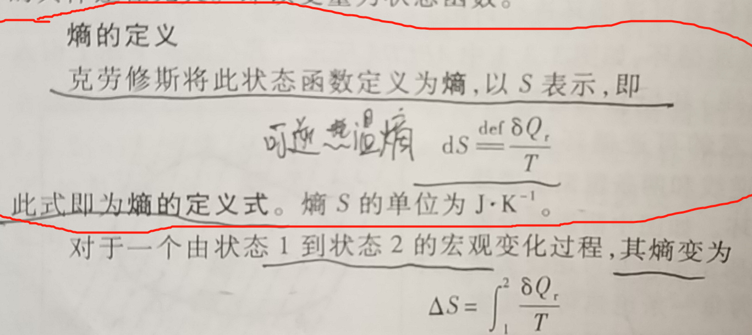
What’s the Entropy?
信息量：

Slide 3
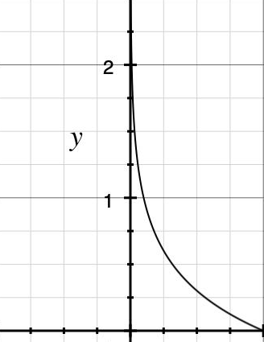

What’s the Entropy?
熵的定义：
P(i)为服从某种分布的随机事件
所有可能发生事件信息量的期望

Slide 4
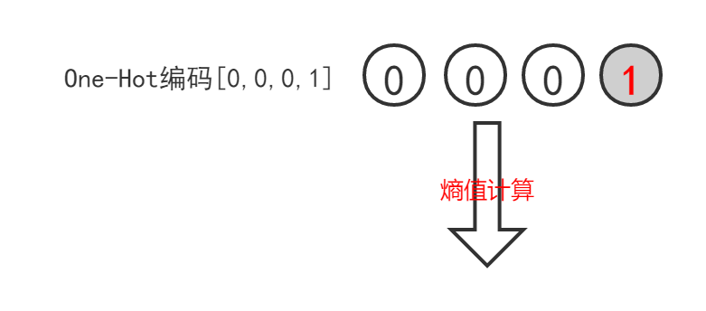
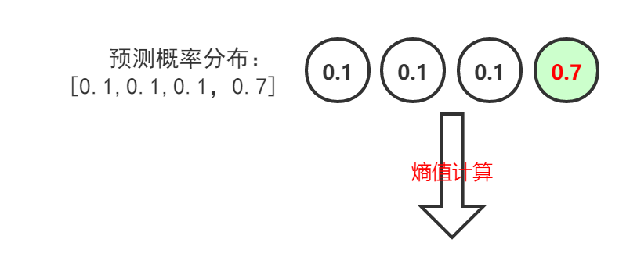
What’s the Entropy?
熵值计算
对于确定的分布，熵为 0，即不确定性最低。
由于P(𝑖) ∈ [0,1], log2 (𝑖) ≤ 0，因此熵总是大于等于 0。当熵取得最小值 0 时，不确定性为 0。

Slide 5


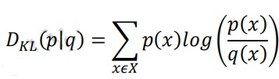
Cross Entropy
对于分布为p(x)的随机变量，熵H(p)表示其最优编码长度。交叉熵(CrossEntropy)是按照概率分布q 的最优编码对真实分布为p的信息进行编码的长度。
交叉熵的定义：
①
通过变换，交叉熵可以分解为p的熵𝐻(𝑝)与 p,q 的KL散度(Kullback-Leibler Divergence)的和：
②
KL散度（相对熵)：
③
使用交叉熵可以很好地衡量 2 个分布之间的差别。

Slide 6
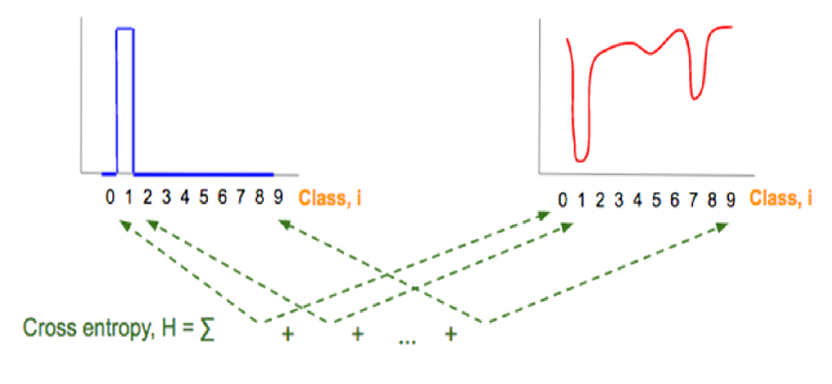
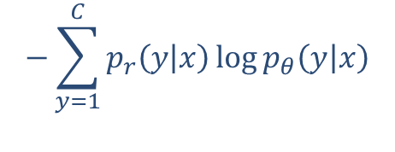


交叉熵损失
$$−\sum_{y=1}^{C}{p_{r}\left(y | x\right)\log{p_{θ}\left(y | x\right)}}$$
真实概率$p_{r}(y|x)$
预测概率的负对数$−log{p_{θ}(y|x)}$

Slide 7
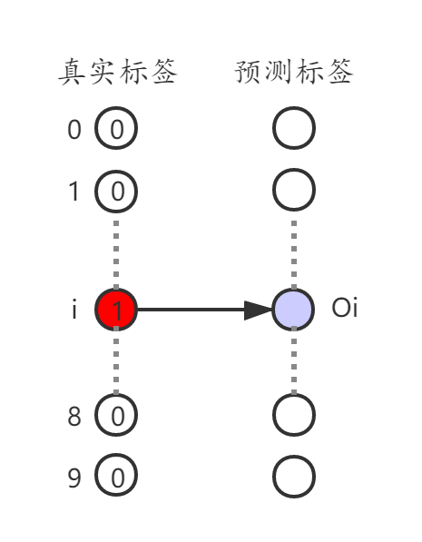

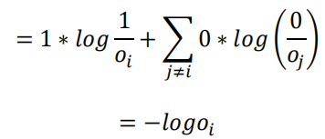
分类问题中的交叉熵
分类问题中 y 的编码分布p采用one-hot 编码时：𝐻(𝒚) = 0，此时：
根据 KL 散度的定义，我们推导分类问题中交叉熵的计算表达式：
最小化交叉熵的过程也是最大化正确类别的预测概率的过程。
Notes:
1950年 \textbf{图灵测试}：“一个人在不接触对方的情况下，通过一种特殊的方式，和对方进行一系列的问答。如果在相当长时间内，他无法根据这些问题判断对方是人还是计算机，那么就可以认为这个计算机是智能的”。
图灵测试是促使人工智能从哲学探讨到科学研究的一个重要因素，引导了人工智能的很多研究方向。因为要使得计算机能通过图灵测试，计算机必须具备理解语言、学习、记忆、推理、决策等能力。
1956年的达特茅斯（Dartmouth）会议。在这次会议上，“人工智能”被提出并作为本研究领域的名称。同时，人工智能研究的使命也得以确定。John McCarthy提出了人工智能的定义：人工智能就是要让机器的行为看起来就象是人所表现出的智能行为一样。

Slide 8
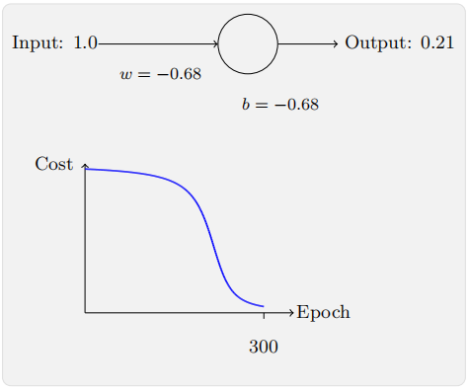
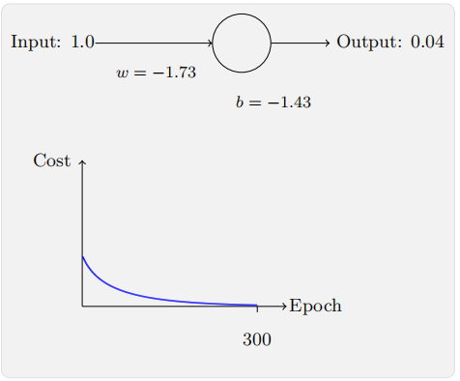
Cross Entropy
方差代价函数
交叉熵代价函数

Slide 9


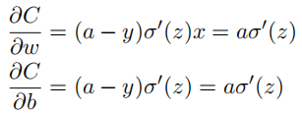
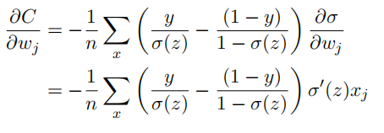
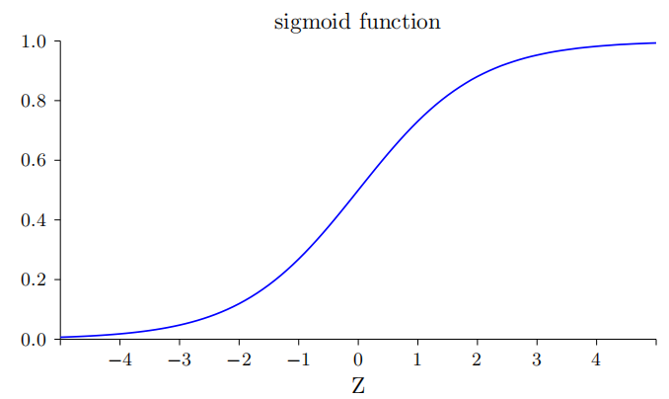


Cross Entropy
二次代价函数：
交叉熵代价函数：
权重和偏置的偏导数：

Slide 10
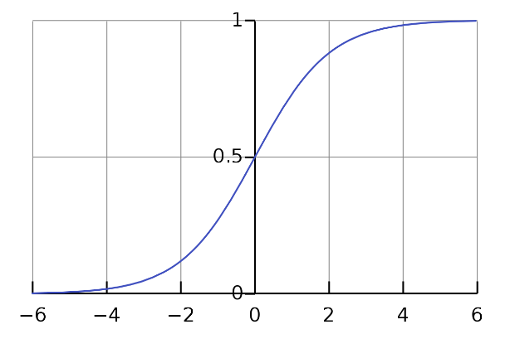
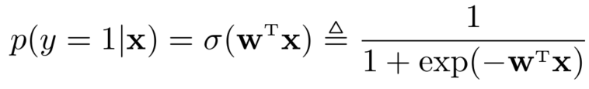
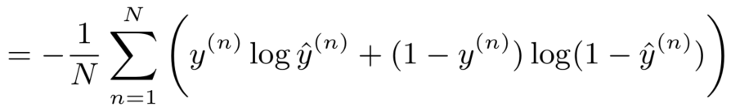

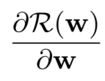
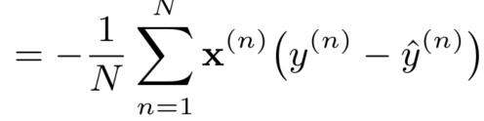
Logistic回归
模型
学习准则：交叉熵
优化：梯度下降

Slide 11
总结
①
非负性。
对于所有训练数据样本，神经网络模型输出接近目标值，交叉熵将接近0.
②
③
克服方差代价函数权值更新过慢问题。
谢谢观看！

